Slide 1
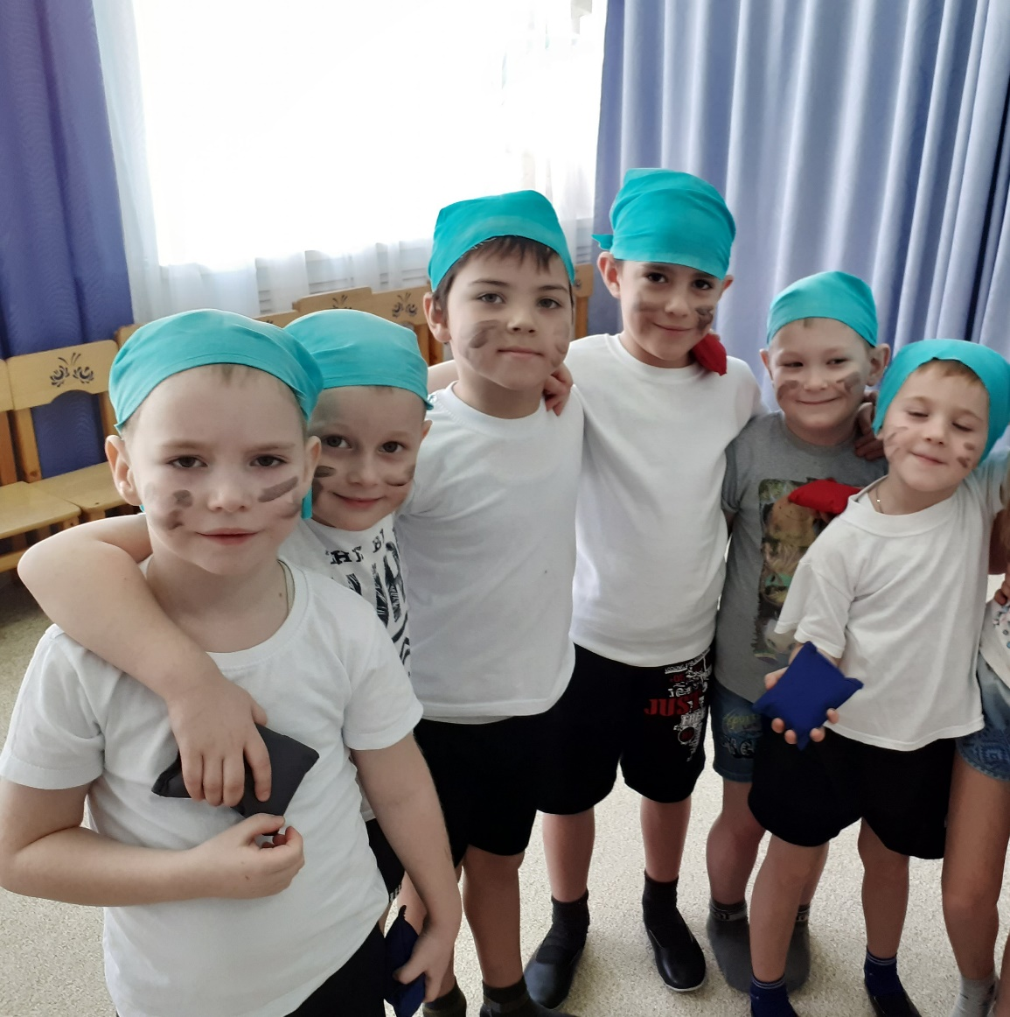
Презентация проекта «Будущие защитники Отечества»
Выполнила Инструктор
по физической культуре
Боярских И.А

Slide 2
На зарядку становись
Чтобы в армии служить
Надо утром рано встать
И зарядку выполнять

Slide 3
Образовательная область: Физическая культура
Тип проекта: познавательно – оздоровительный, групповой, краткосрочный.
Участники проекта: подготовительная к школе группа «Муравьишки», родители, педагоги.
Сроки реализации проекта: две недели.

Slide 4
Обоснование проблемы
В силу последних перемен все более заметной стала утрата нашим обществом традиционного российского патриотического сознания.
В молодых семьях вопросы воспитания патриотизма, гражданственности не считаются важными и, зачастую, вызывают лишь недоумение.

Slide 5
Цель проекта
Формирование физических и нравственно-волевых качеств у старших дошкольников.

Slide 6
Задачи проекта
- вызывать интерес к систематическим занятиям физкультурой и спортом;
- развивать скоростно-силовые качества;
- систематизировать, расширять и обобщать знания о Российской армии, родах войск, военной технике, доблестных воинах.
- развивать у детей познавательную активность, творческие способности;
- продолжать воспитывать у детей патриотические чувства к Родине, гордость за нашу историю;
- развивать и обогащать речь детей, повышать эрудицию и интеллект;
- проводить работу с родителями, привлекая их к патриотическому воспитанию детей в семье.

Slide 7
Ожидаемый результат
- у детей сформированы представления о важности систематических занятий физкультурой и спортом, соблюдение здорового образа жизни;
- расширены представления о доблести и мужестве защитников Родины;
- налажено продуктивное взаимодействие сотрудников ДОО, детей и их родителей;
- развито сотворчество детей и взрослых.

Slide 8
Реализация проекта
1 этап: постановка проблемы, определение цели и задачи проектной деятельности
2 этап: работа с детьми, работа с родителями
3 этап: презентация проекта и проведение спортивного праздника
«День защитника Отечества»

Slide 9
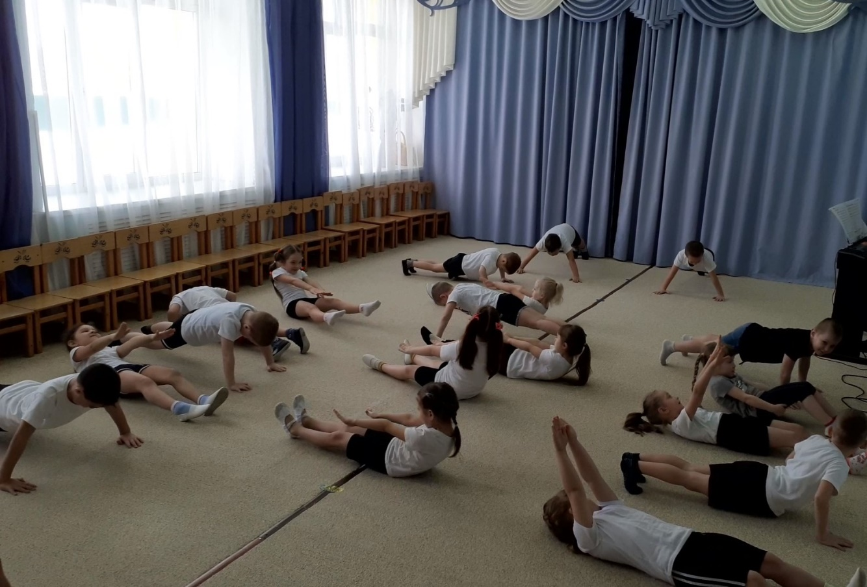
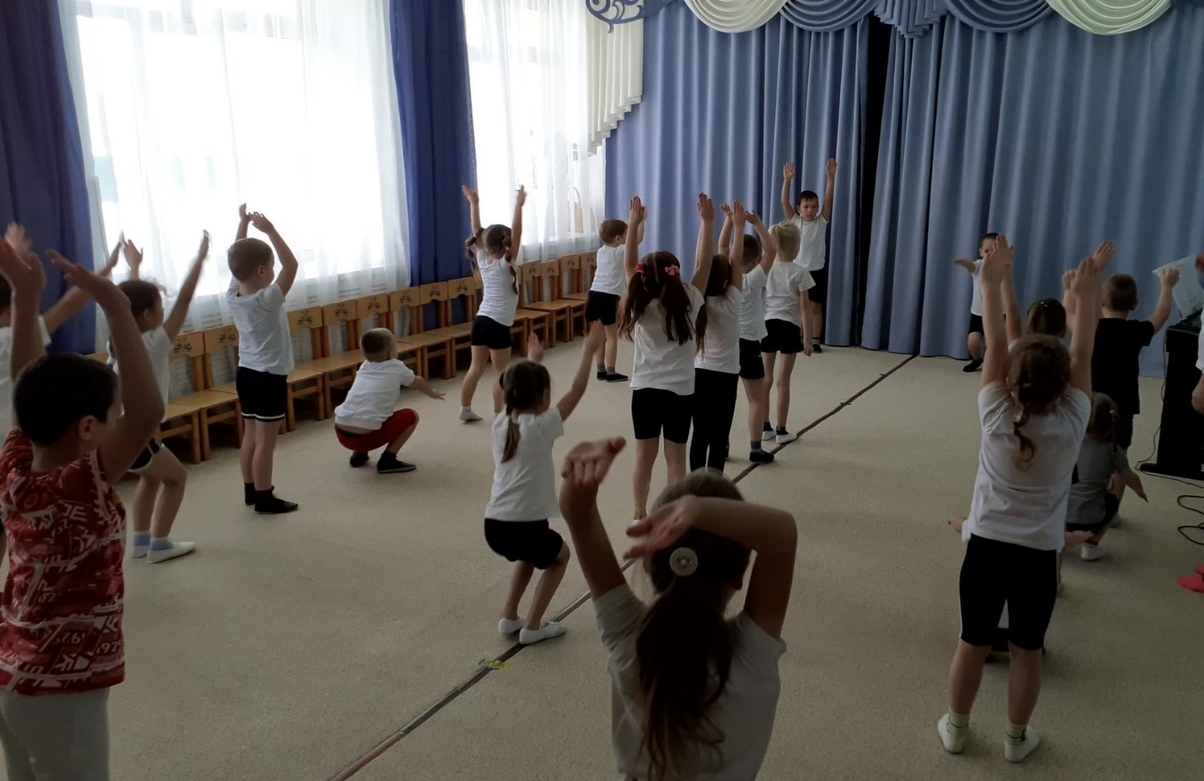
Этапы проекта
Тематическая утренняя зарядка «В здоровом теле – здоровый дух»

Slide 10
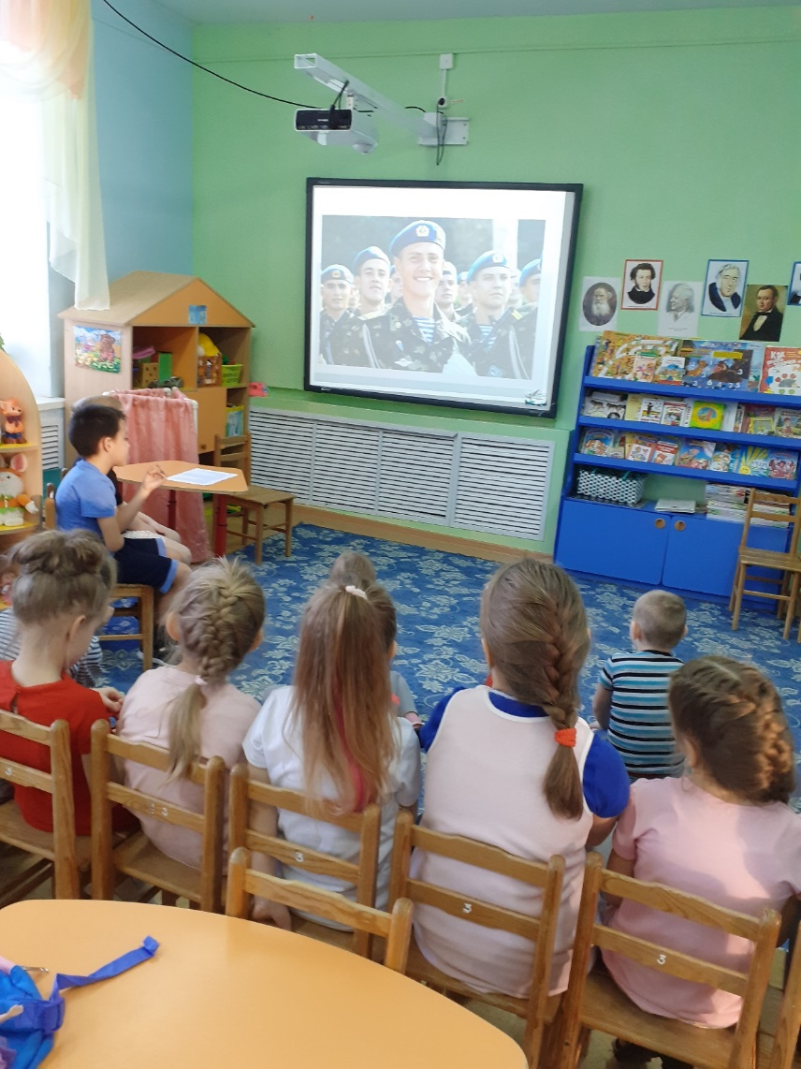
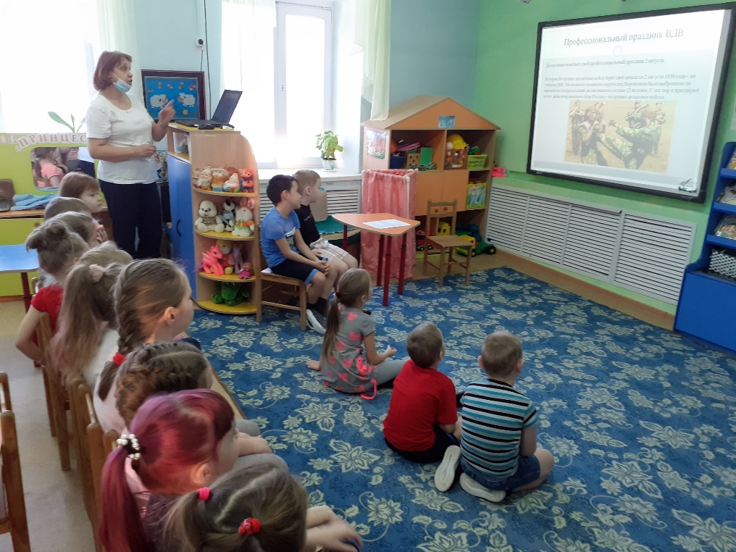
Беседа: «Есть такая профессия – Родину защищать»

Slide 11
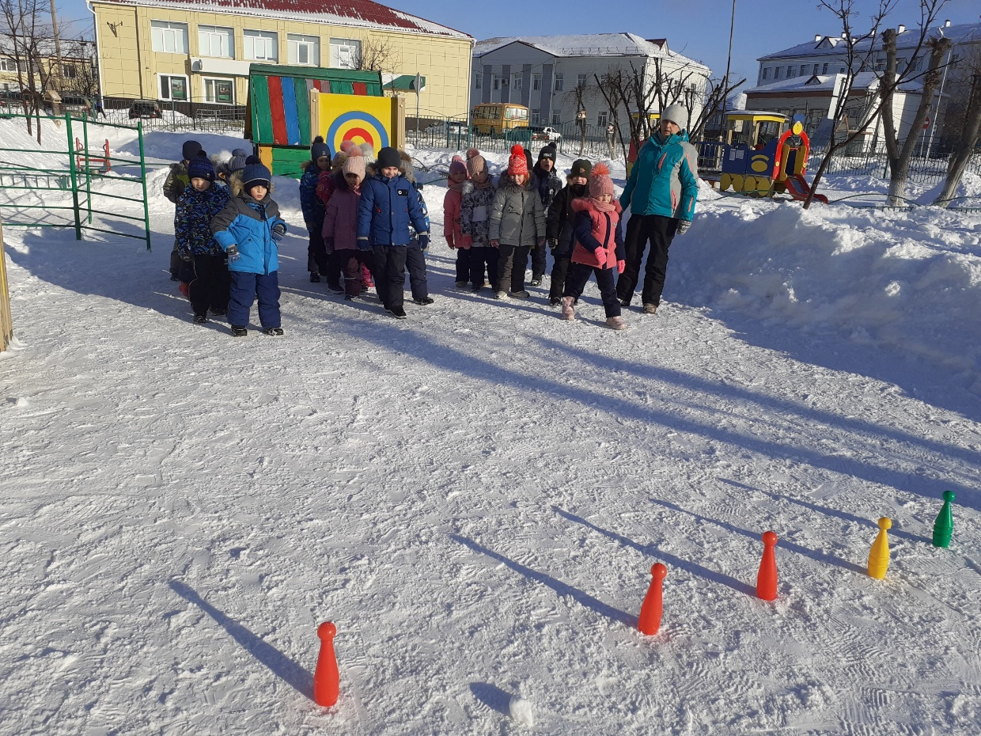
Игры «Снайпера»

Slide 12
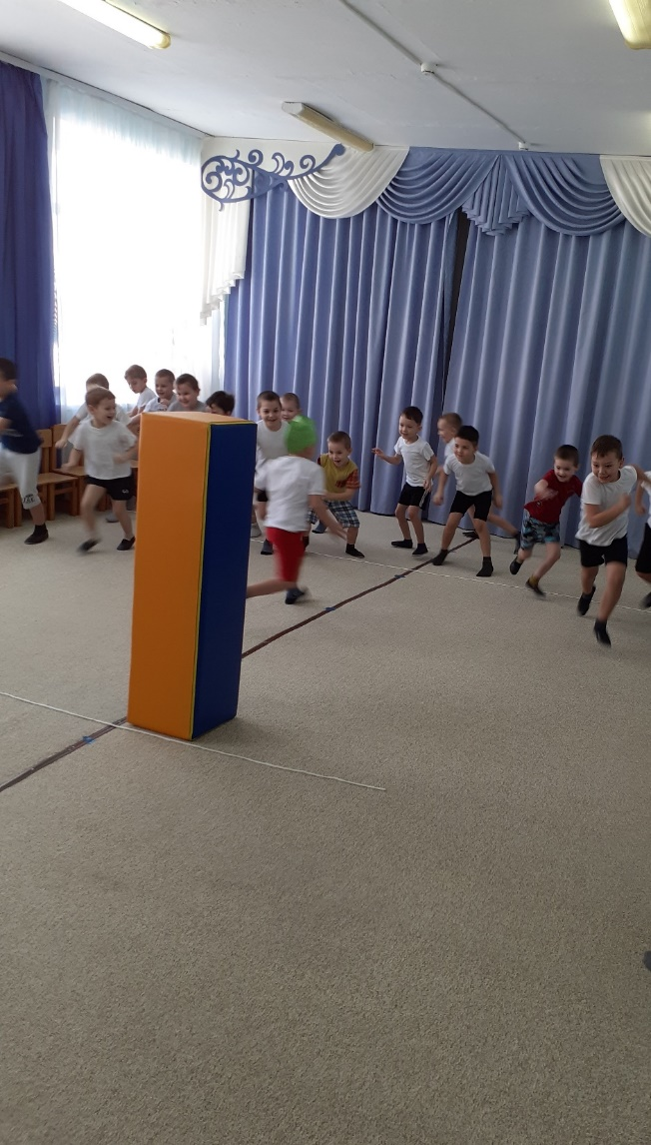
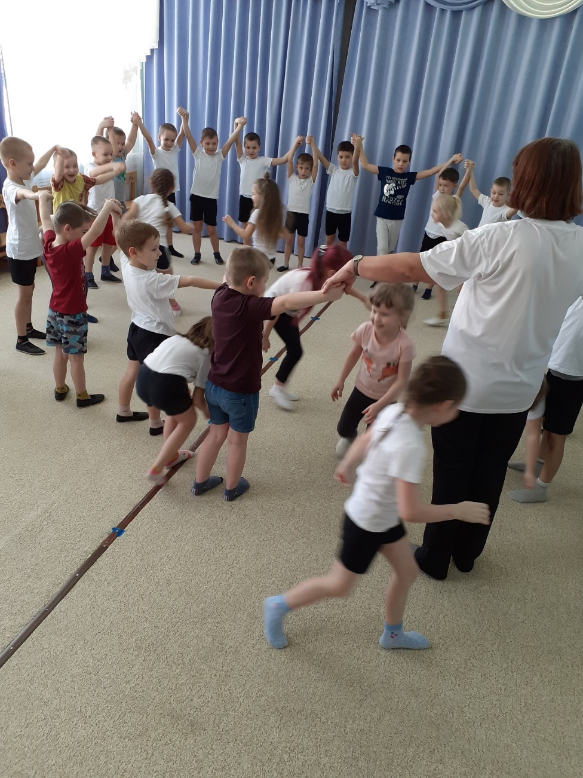
«Переход границы»

Slide 13
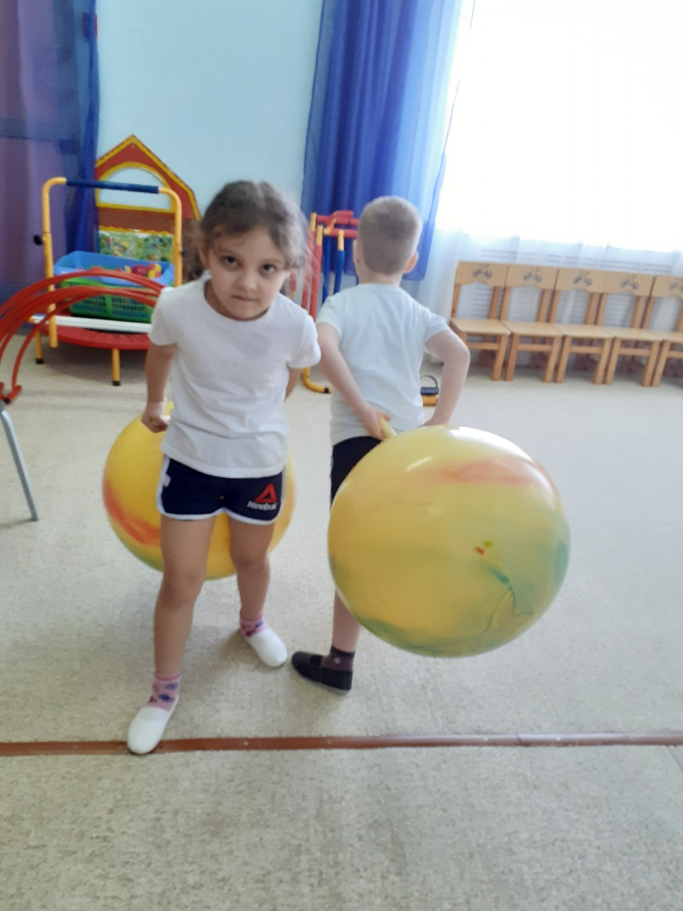
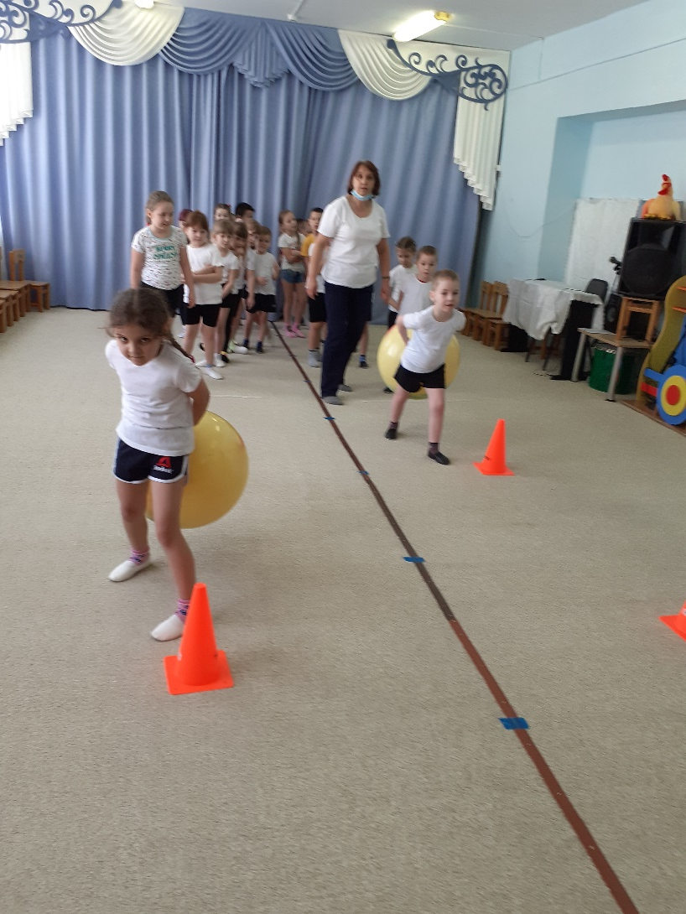
«Бег с парашютом», «Разведчики»

Slide 14
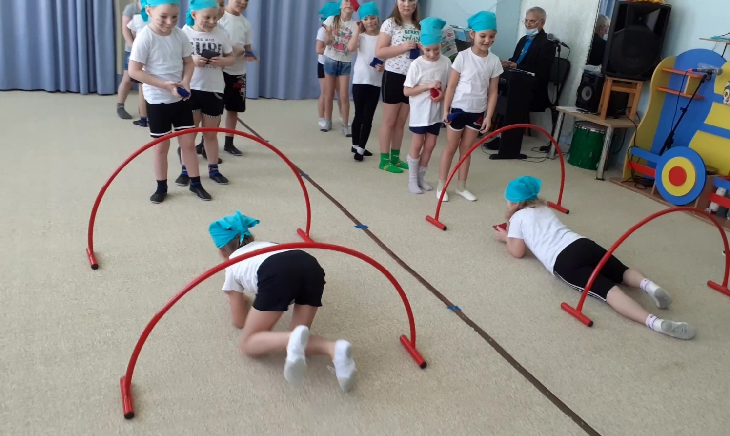
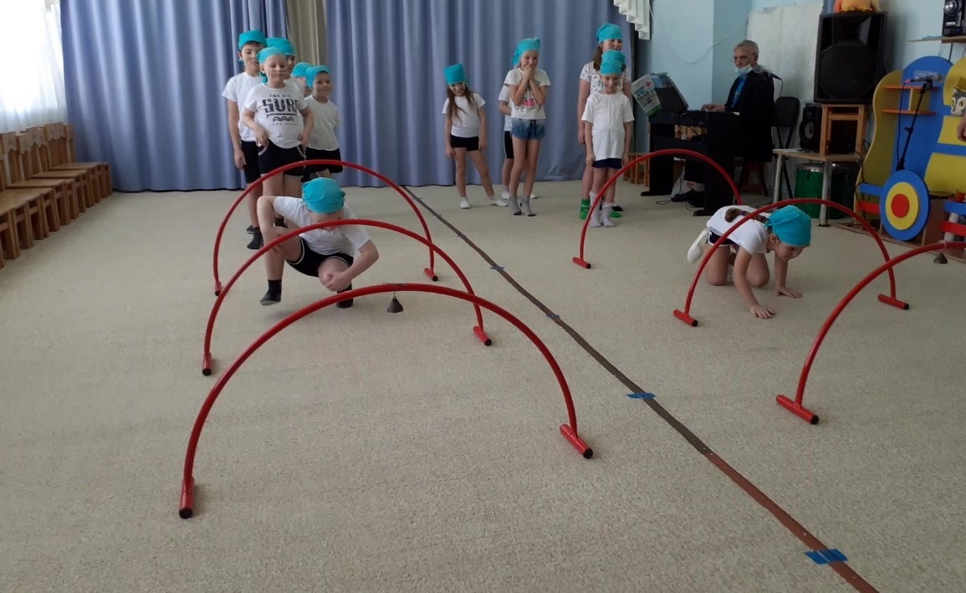
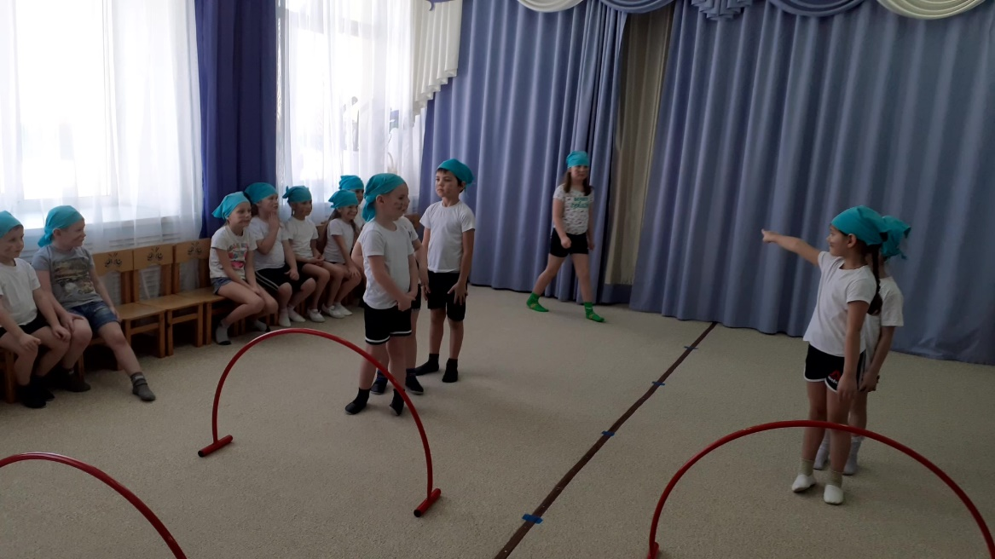

Slide 15
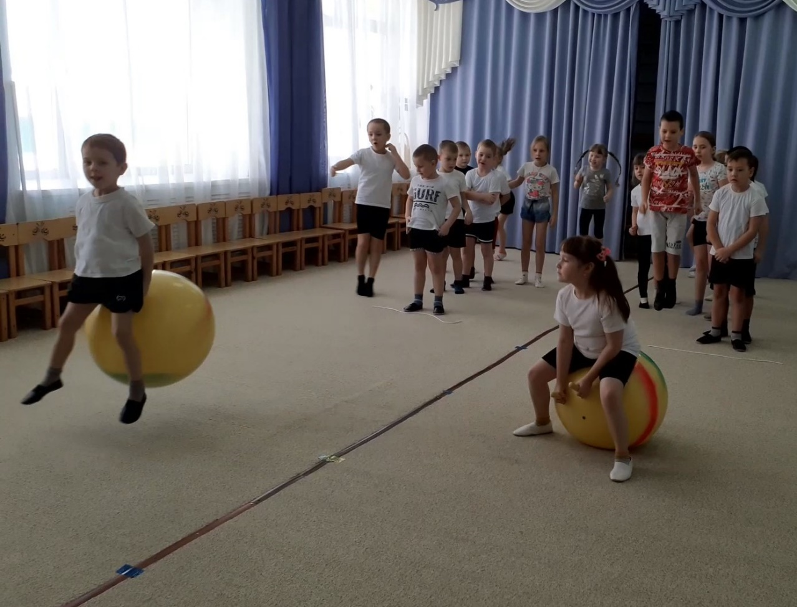
Спортивный праздник «День защитника Отечества»

Slide 16
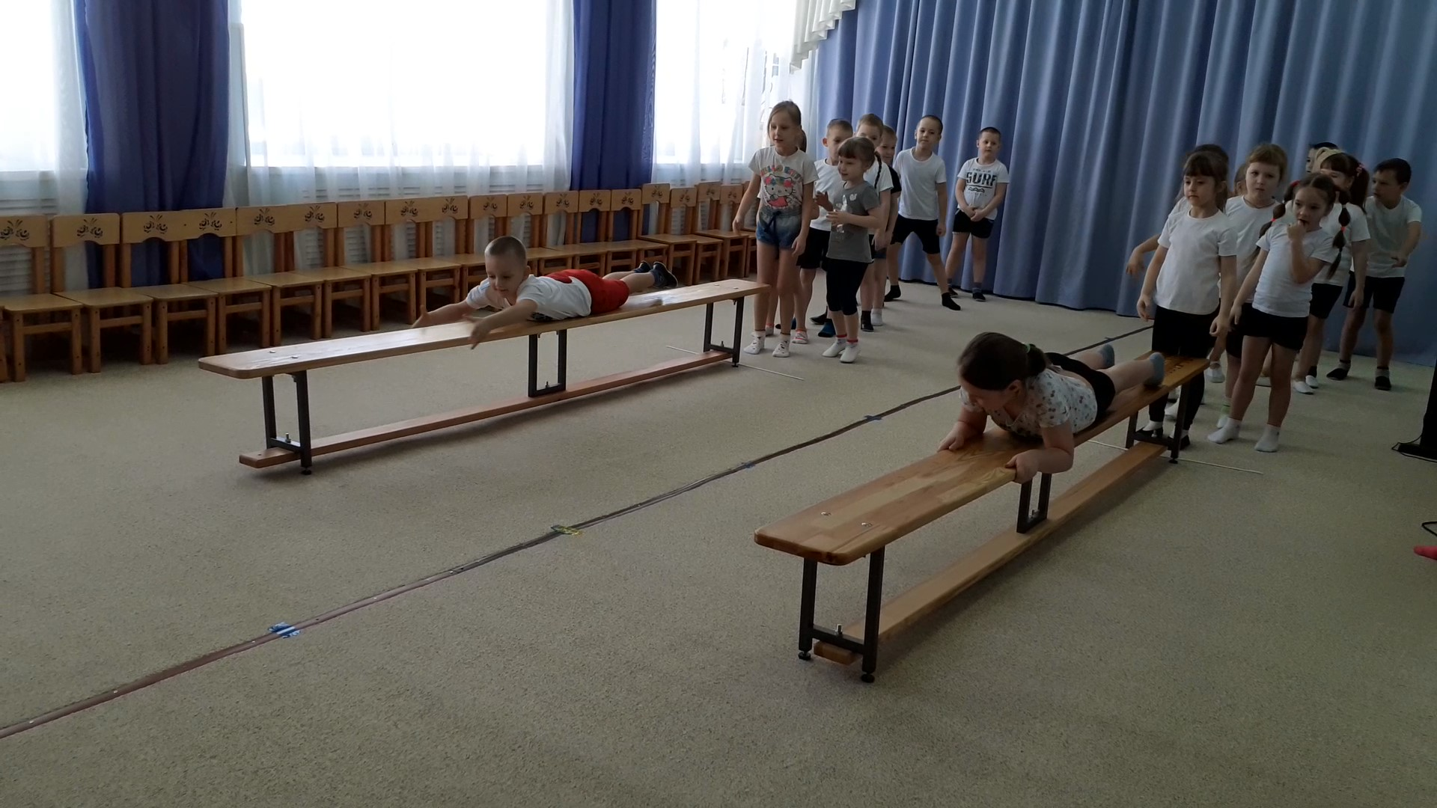

Slide 17
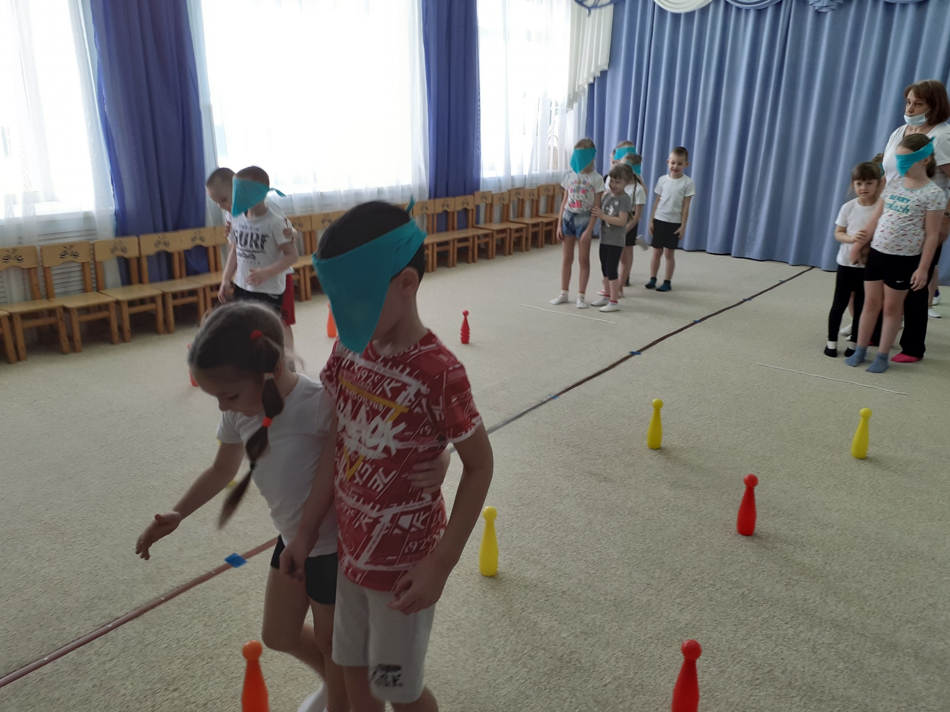

Slide 18
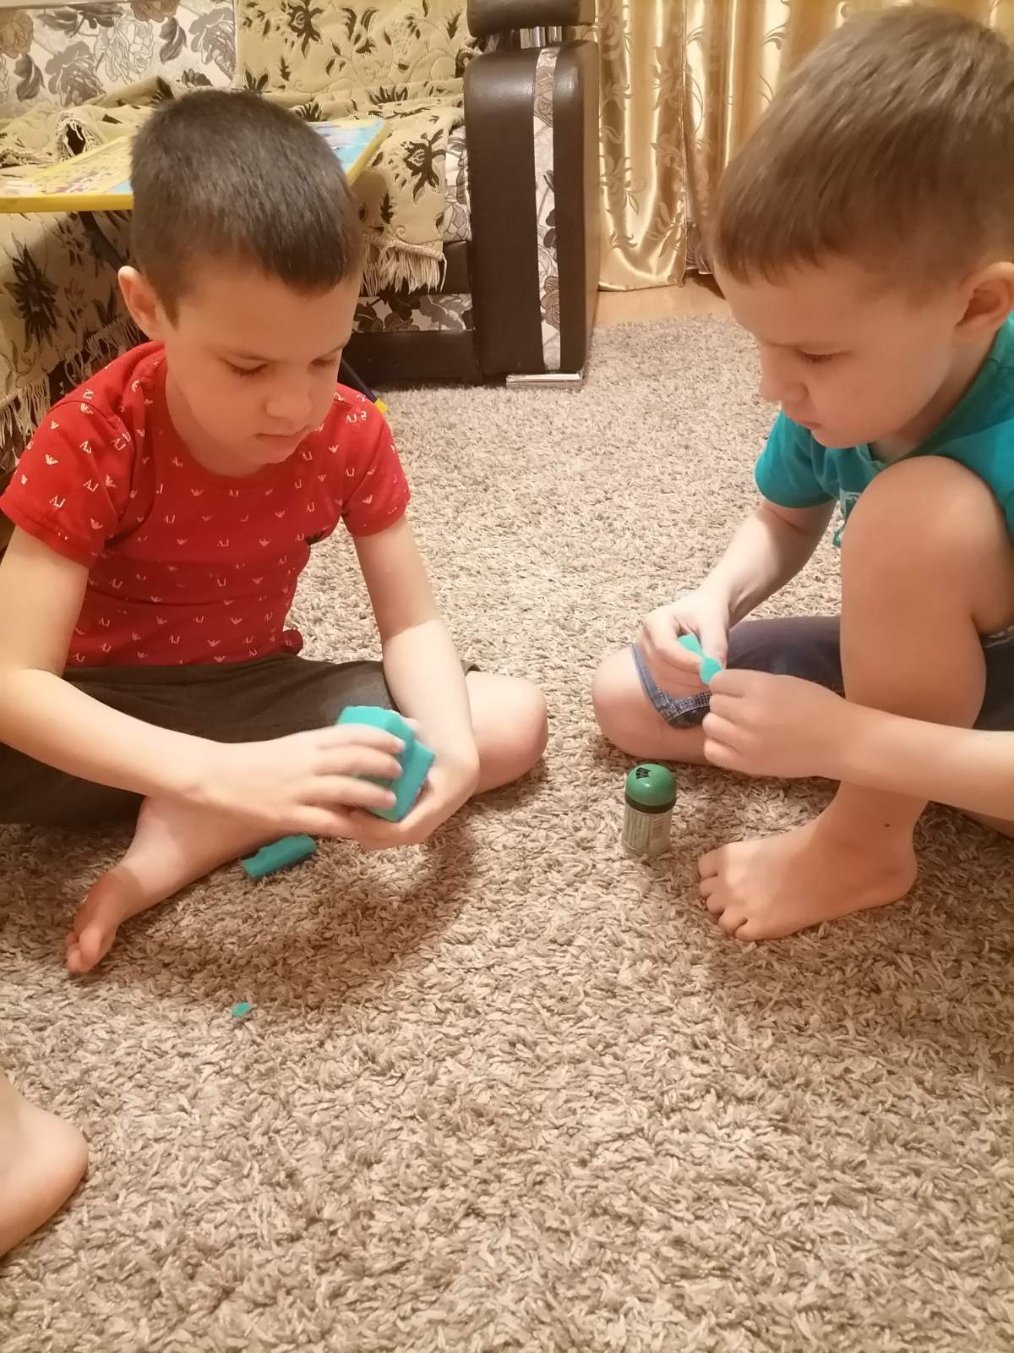
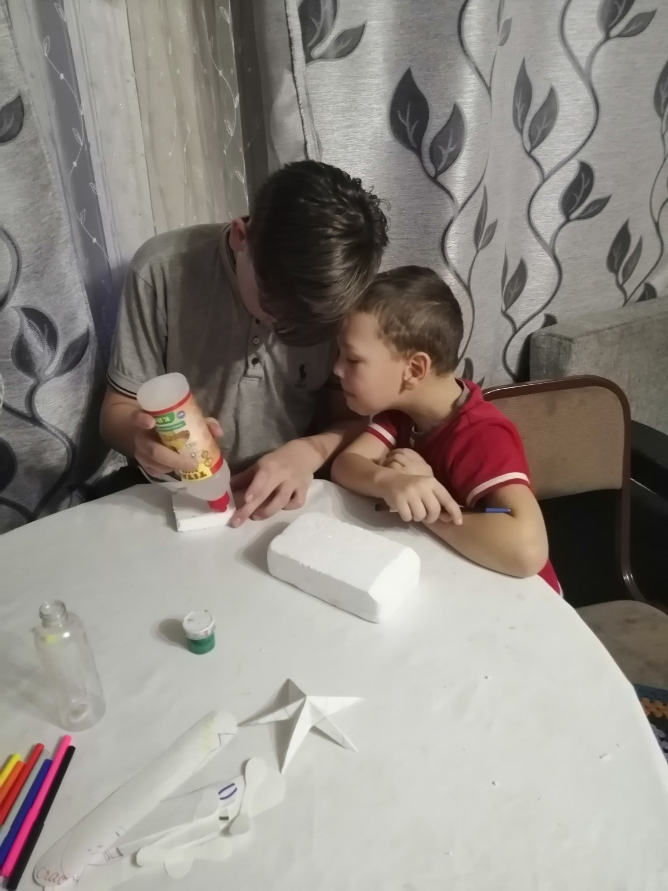
Военная техника

Slide 19
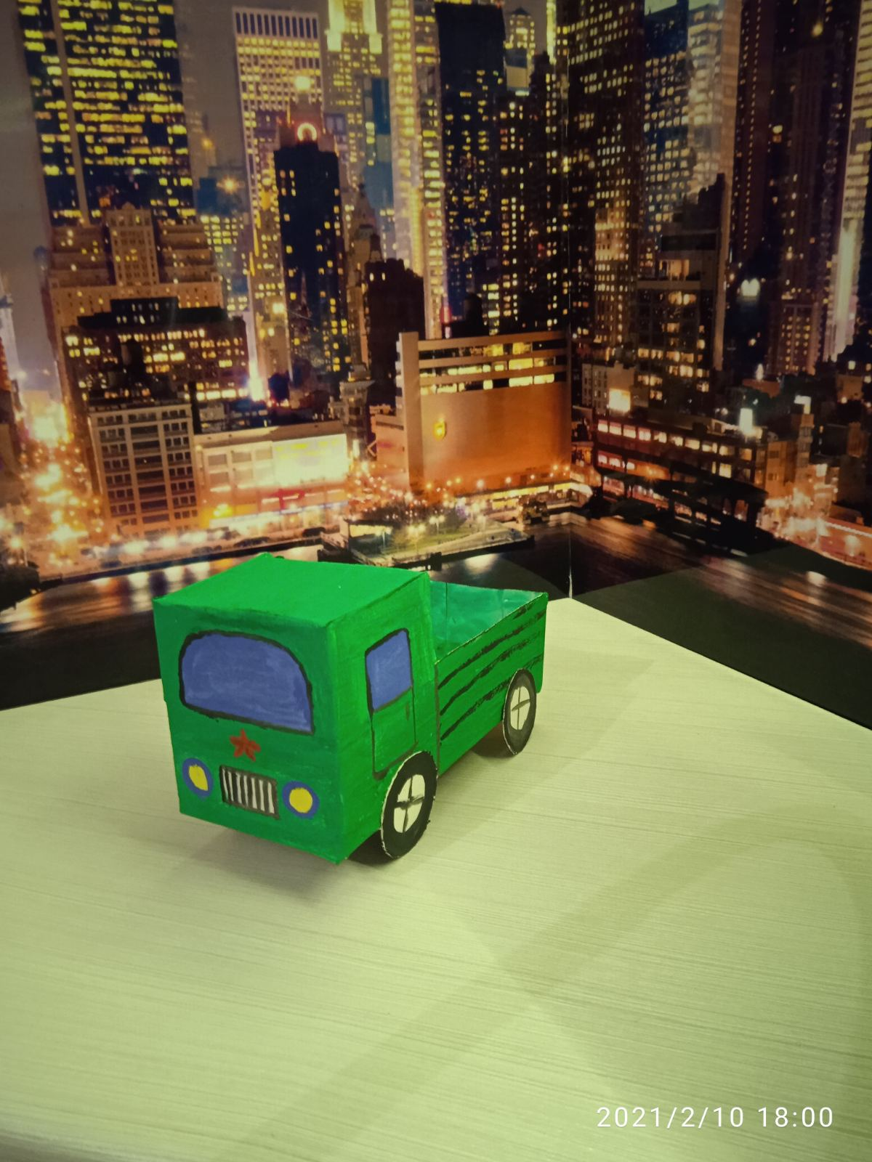
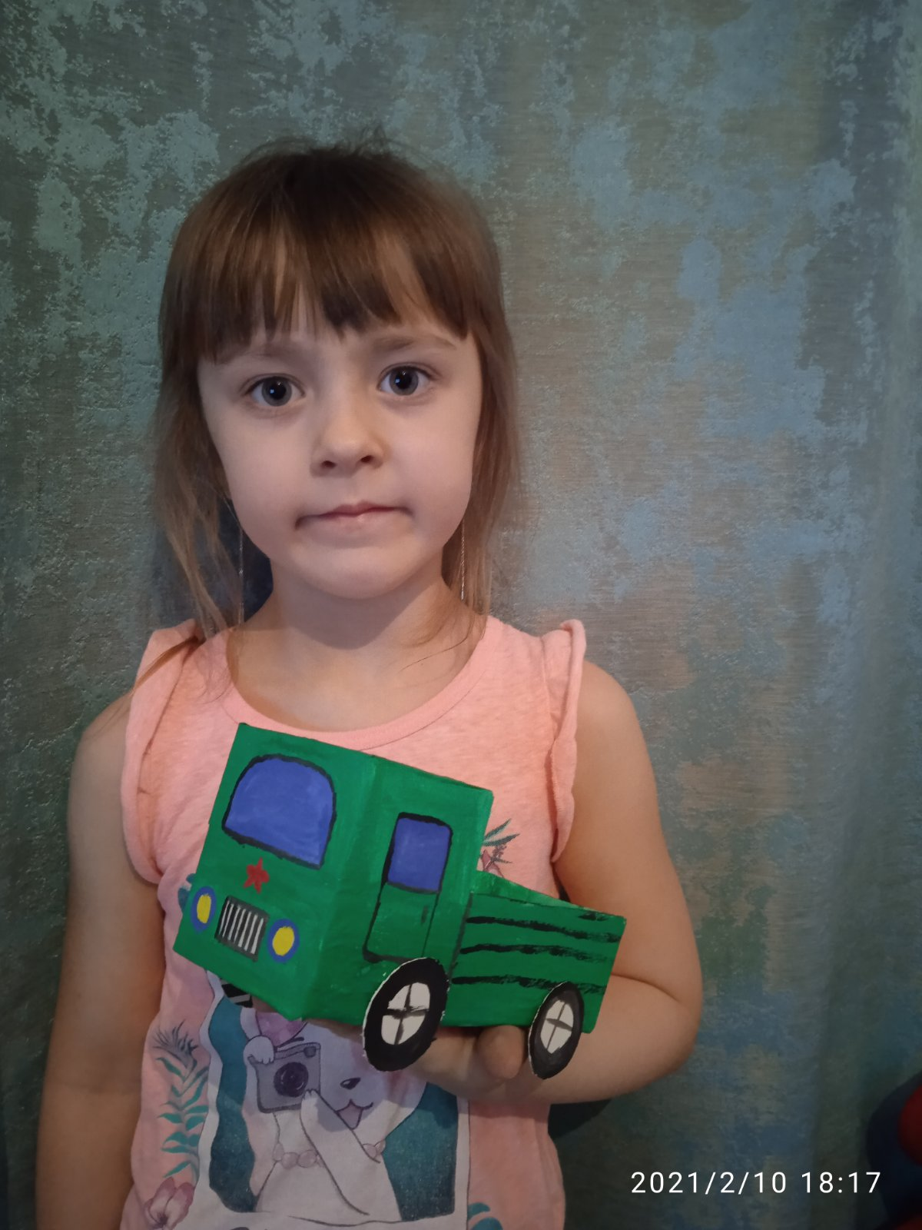

Slide 20
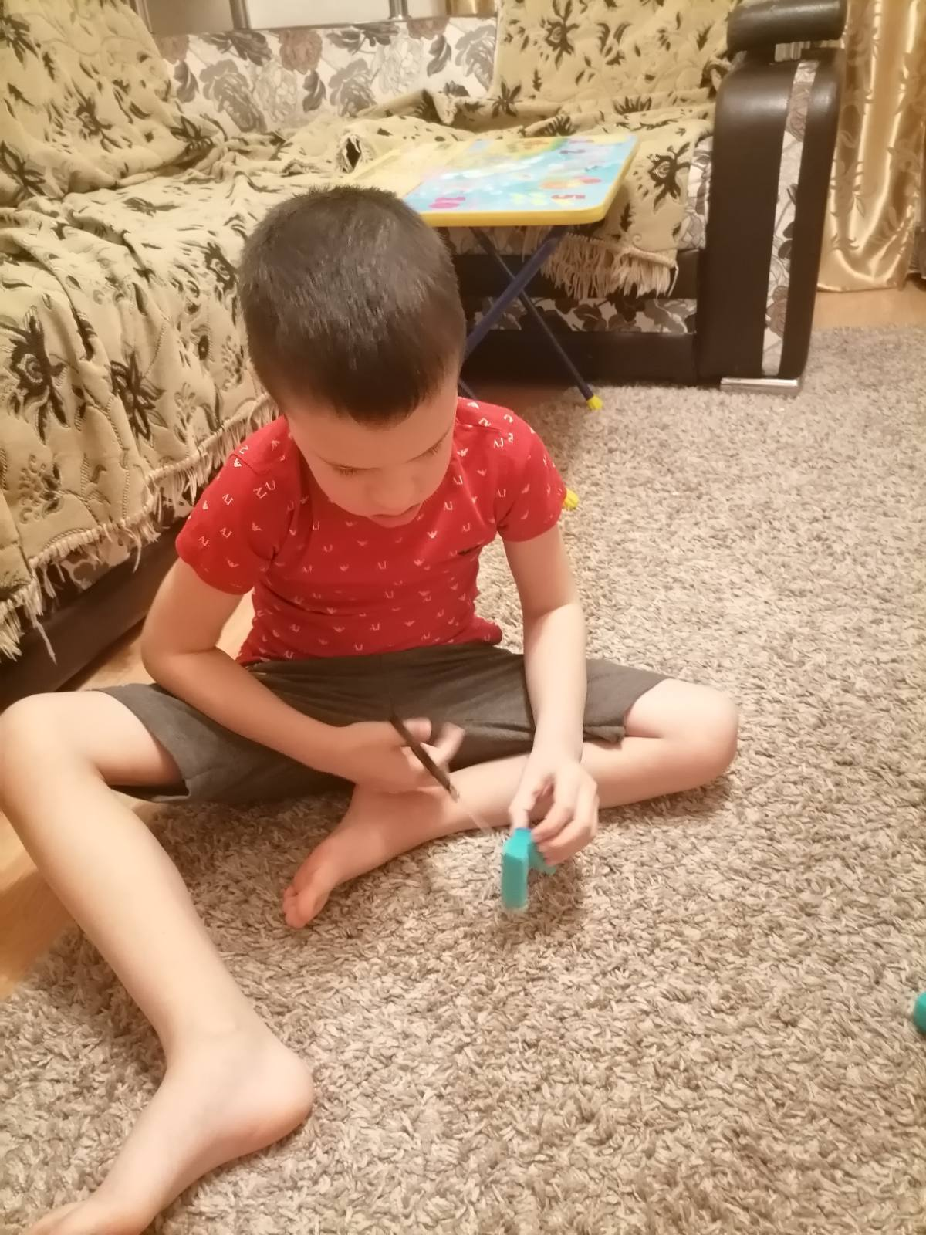
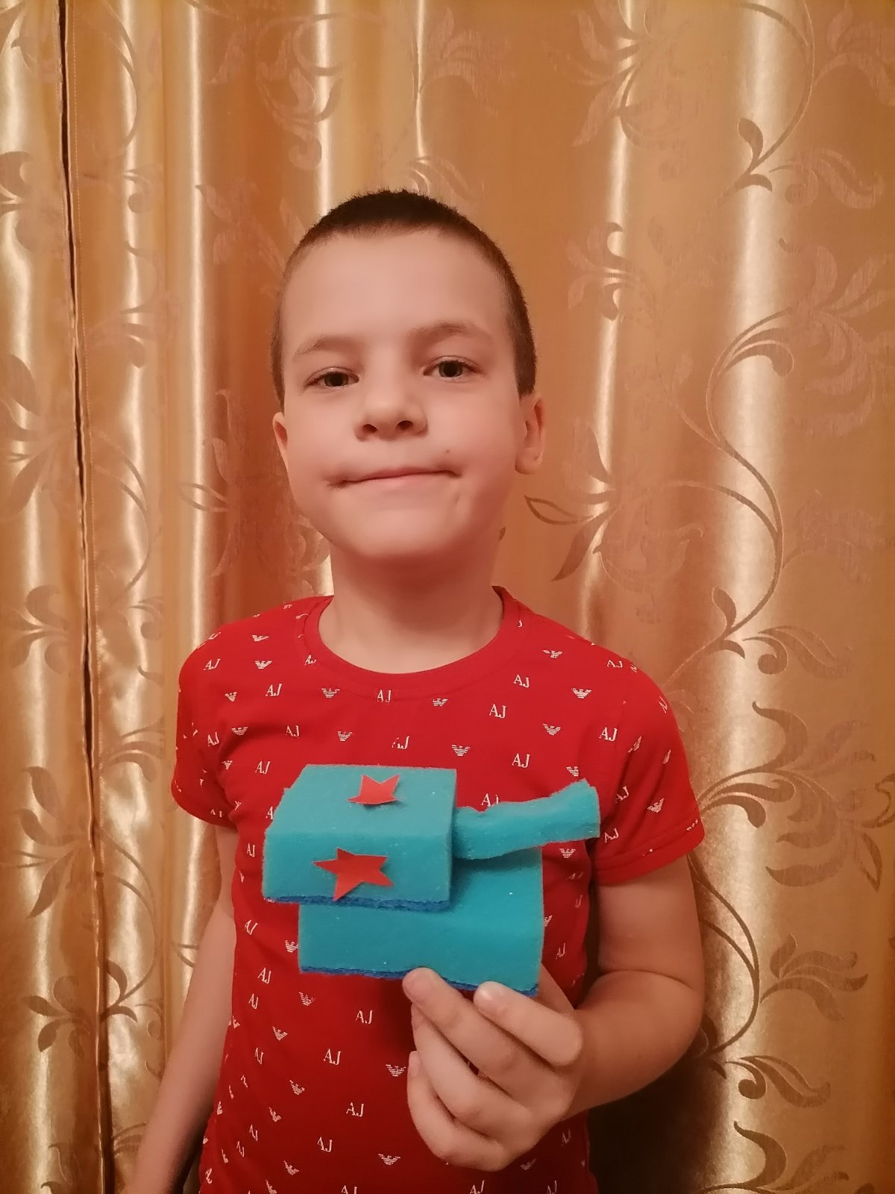

Slide 21
Вывод
Проект помог сформировать у детей нравственно-волевые качества, патриотизм. Дошкольники проявили познавательную активность, заинтересовались темой «День защитника Отечества», у них появилась мотивация к ежедневным занятиям физической культурой. Дети усвоили знания об армии, Родине, о том, что физкультура и спорт необходимы людям для сохранения и укрепления здоровья.

